Slide 1
Рекурсивные функции
ОСНОВНЫЕ СВЕДЕНИЯ ОБ АЛГОРИТМАХ

Slide 2
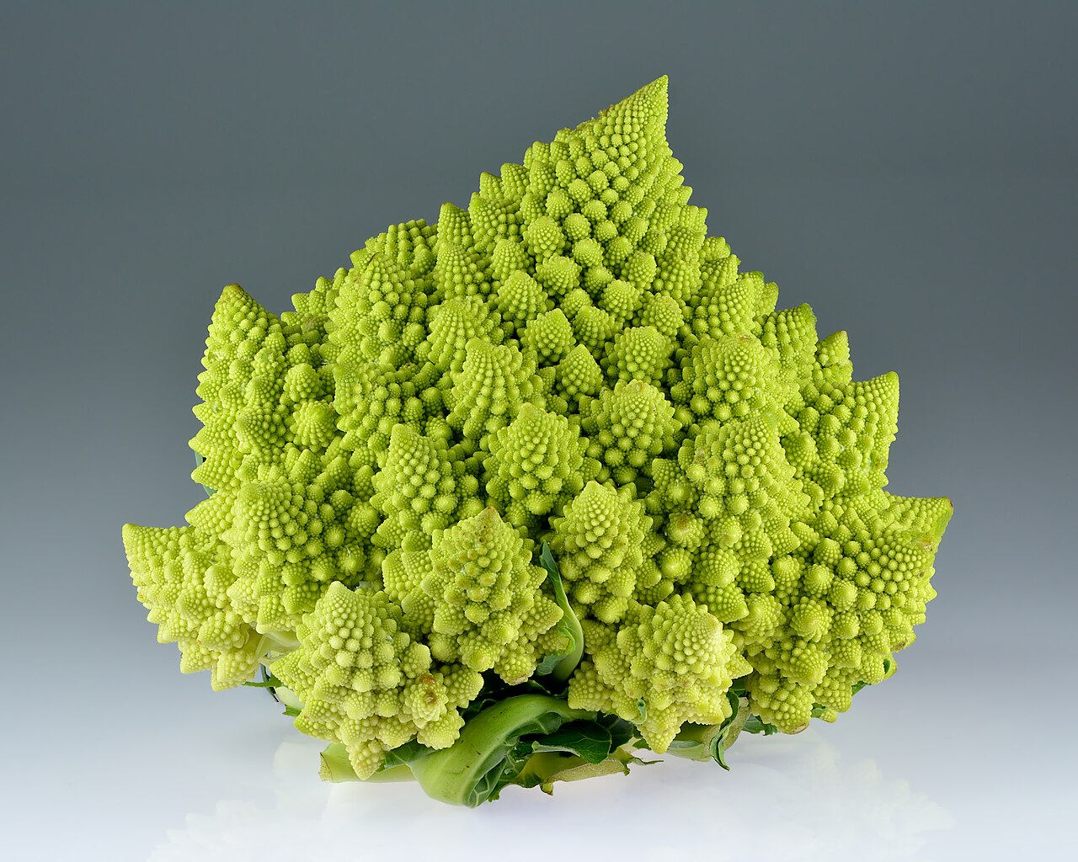
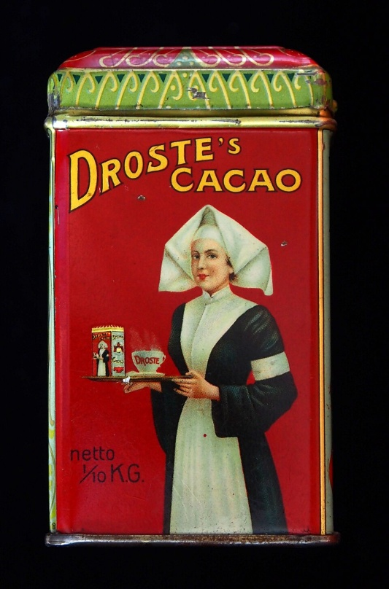
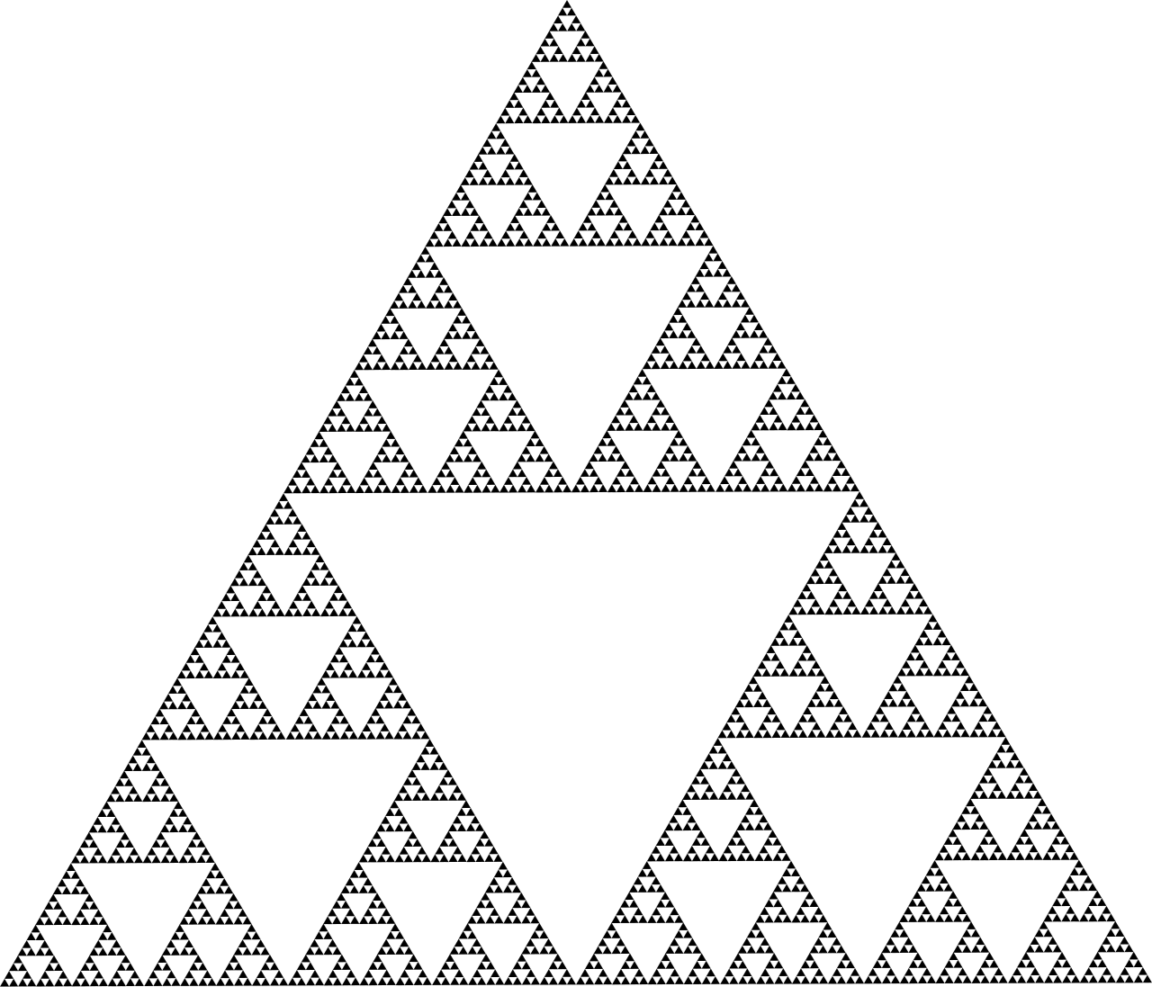
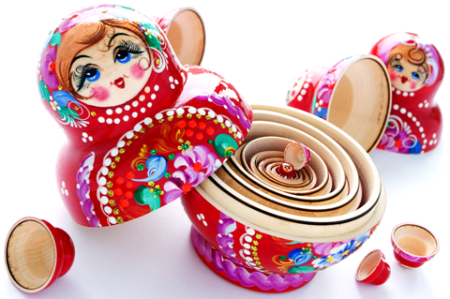
Рекурсия
определение, описание, изображение какого-либо объекта или процесса внутри самого этого объекта или процесса, то есть ситуация, когда объект является частью самого себя.
Эффект Дросте
(копия изображения в изображении)
Матрешка
Треугольник Серпинского
Романеско (капуста)

Slide 3
Рекурсивные алгоритмы
Алгоритм называется рекурсивным, если на каком-либо шаге он прямо или косвенно обращается сам к себе.
Рекурсивная функция:
базовый случай (условие выхода, которое не вызывает рекурсию)
рекурсивный шаг (вызов самой функции с измененными)

Slide 4


Пример «Очередь в магазин»

Slide 5
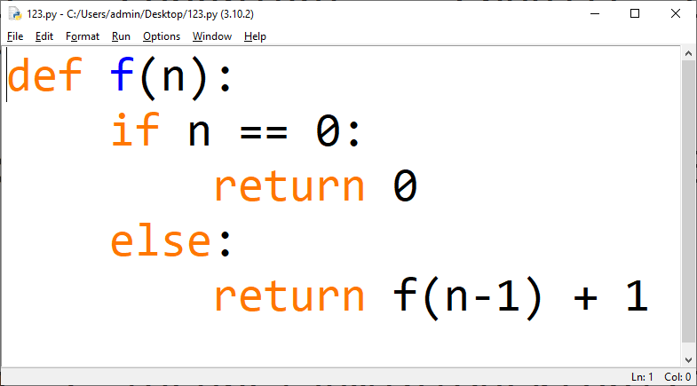
Пример «Очередь в магазин»

Slide 6
Задачи
1. Напишите функцию для определения факториала числа.
2. Числа Фибоначчи – элементы последовательности 1, 1, 2, 3, 5, 8, 13, 21, 34, 55, … , в которой первые два числа равны 1, а каждое следующее число равно сумме двух предыдущих чисел. Напишите функцию для определения произвольного числа Фибоначчи.
3. Запишите функцию, вычисляющую количество цифр в натуральном числе n.

Slide 7
Задачи
4. Алгоритм вычисления значения функции F (n), где n – натуральное число, задан следующими соотношениями:
F (1) = 2;
F (n) = n ∙ F (n – 1) при n > 1.
Определите значение функции F (6).
5. У исполнителя Калькулятор есть две команды:
1. Прибавить 1 – увеличивает число на экране на 1
2. Умножить на 2 – умножает число на экране на 2
Программа для исполнителя – это последовательность команд.
Сколько существует программ, для которых при исходном числе 4 результатом является число 14?

